Slide 1
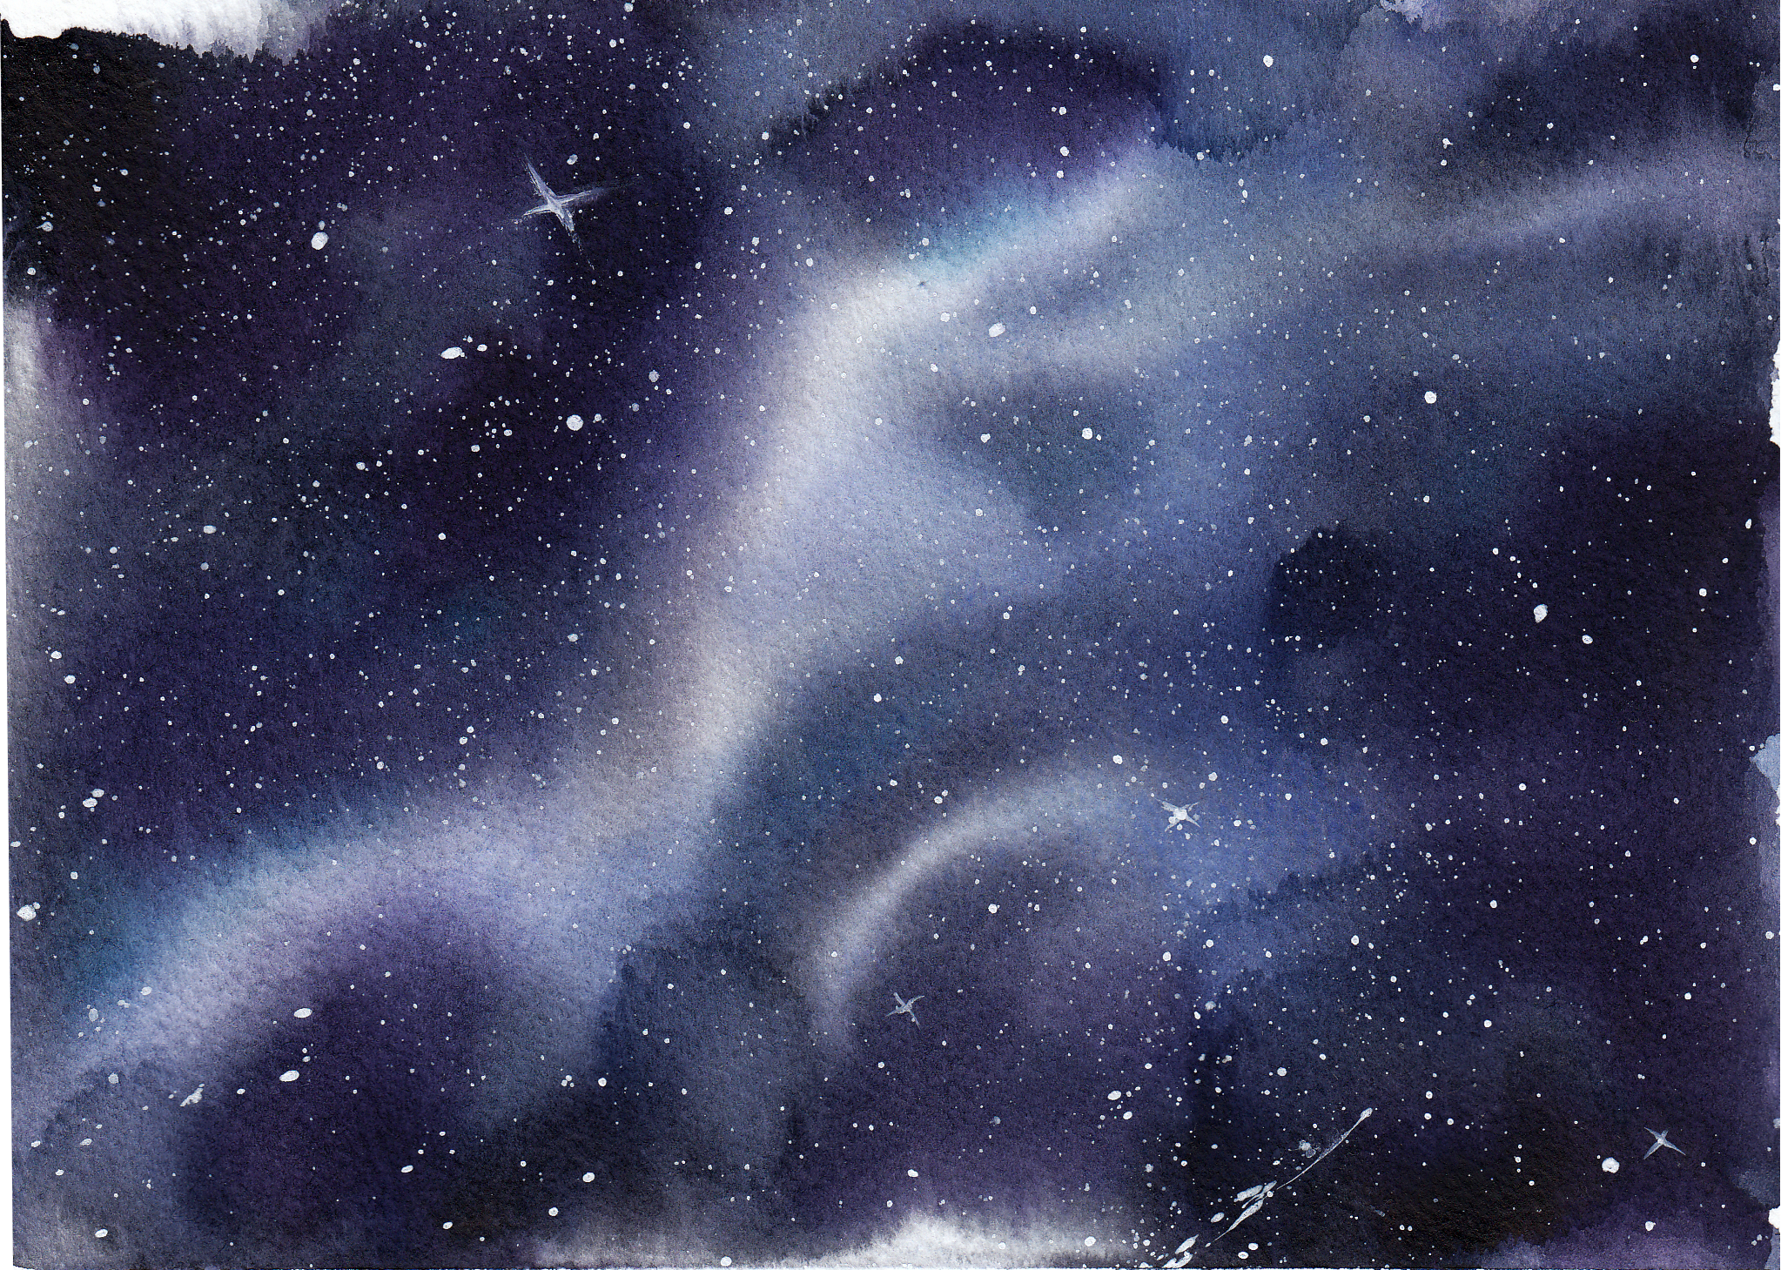
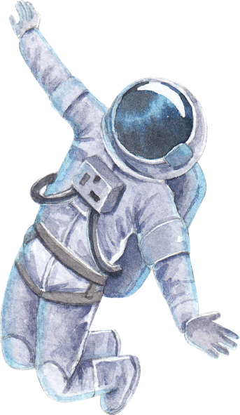

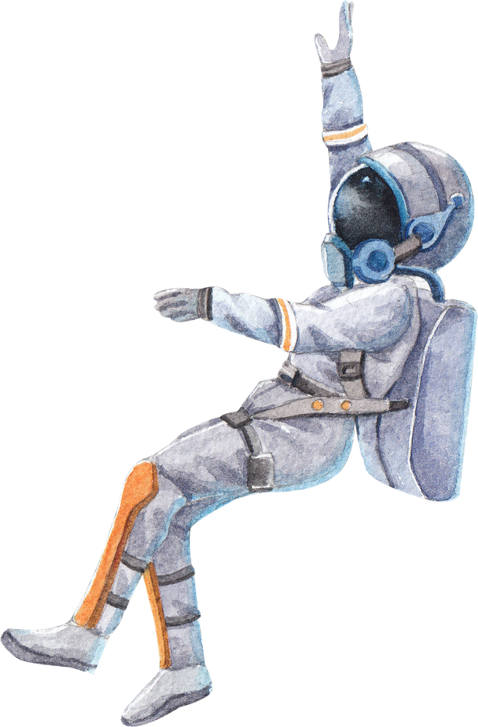

КАГАРЛИЦЬКЕ МІСЬКЕ ТЕРИТОРІАЛЬНЕ ВІДДІЛЕННЯ МАН УКРАЇНИ
Комунальний заклад Кагарлицької міської ради «Кагарлицький ліцей №3»
Всеукраїнський інтерактивний конкурс «МАН-Юніор Дослідник 2026»
ЧОМУ МІЛЬЯРДИ ЗІР НЕ ОСВІТЛЮЮТЬ НІЧНЕ НЕБО?
Автор:
Єськов Владислав Вікторович, учень 6-В класу комунального закладу Кагарлицької міської ради "Кагарлицький ліцей №3"
Науковий керівник:
Наконечна Світлана Миколаївна, заступник директора з НР комунального закладу Кагарлицької міської ради «Кагарлицький ліцей №3»

Slide 2
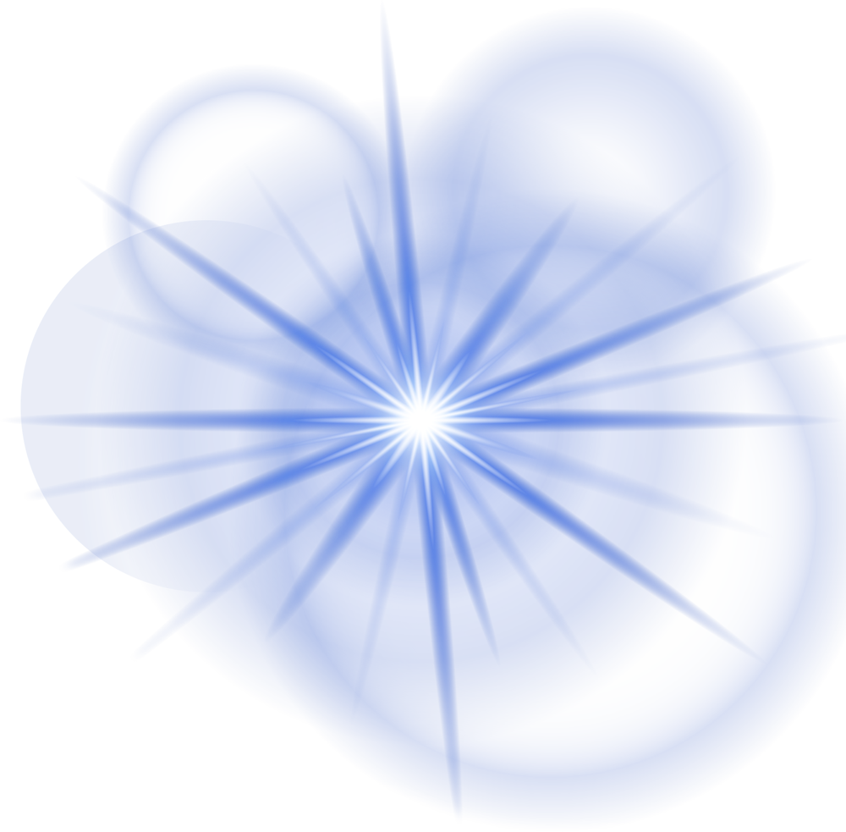
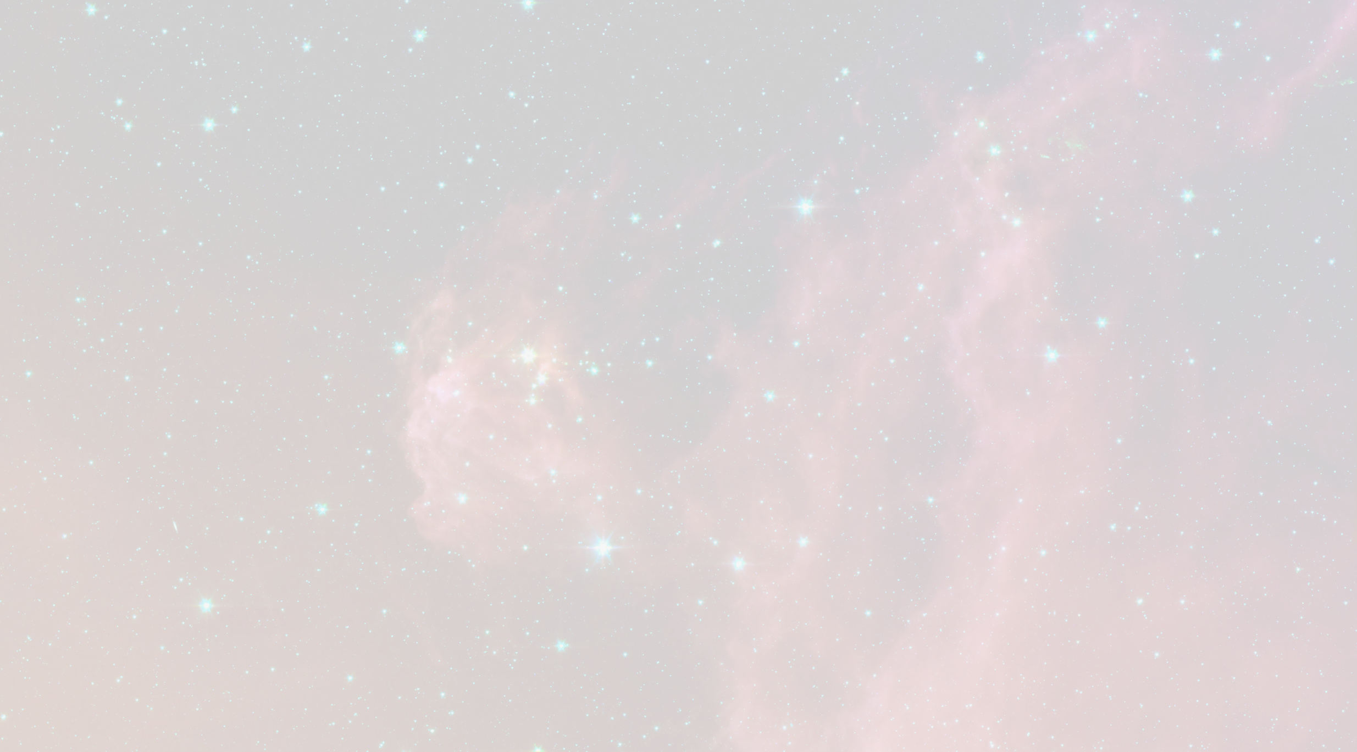
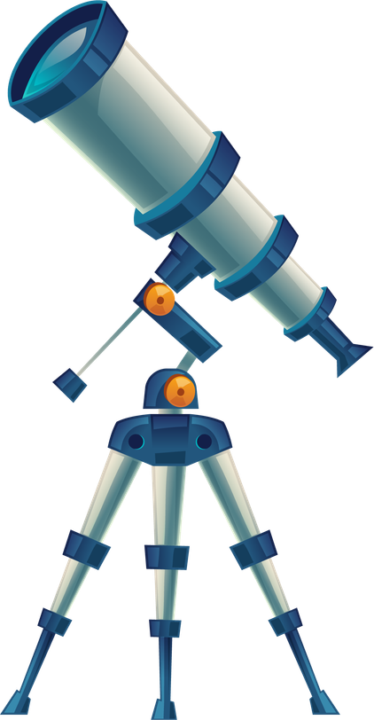
ПРОБЛЕМНЕ ПИТАННЯ
Якщо Всесвіт заповнений незліченною кількістю зірок, чому нічний простір залишається темним, а не спалахує суцільним сяйвом?

Slide 3
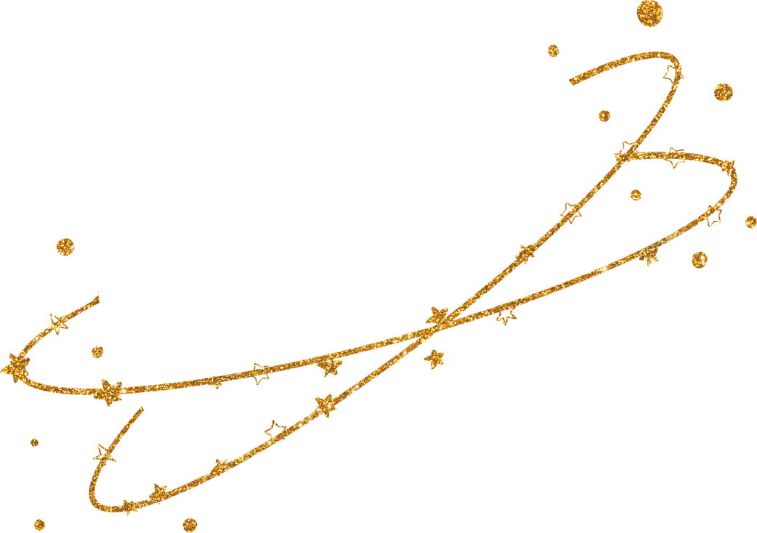

обґрунтувати та експериментально довести, чому небо вночі не є суцільно яскравим.
МЕТА:
Об’єкт дослідження: процес поширення світла зір у Всесвіті.
  Опрацювати наукову літературу про парадокс Ольберса;
  Провести дослідження і з’ясувати чому небо темне на прикладі законів поширення та розсіювання світла;
  Зробити висновки з дослідження.
ЗАВДАННЯ ДОСЛІДЖЕННЯ:
Предмет дослідження:
причини парадоксу Ольберса та чинники темряви неба.

Slide 4
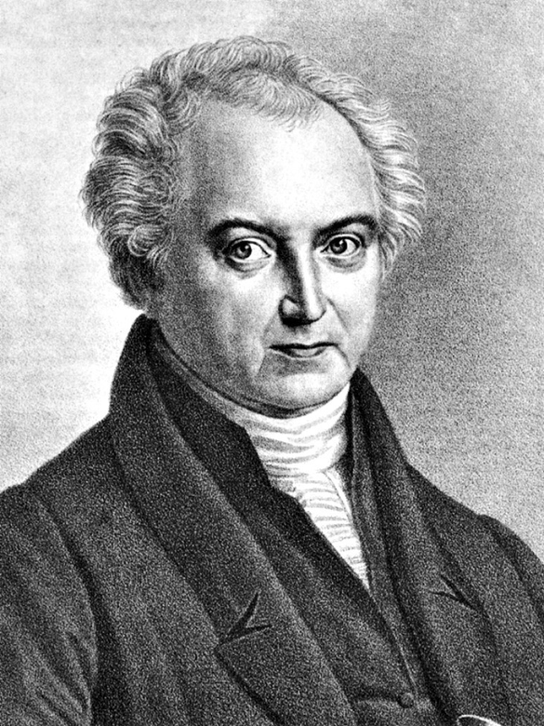
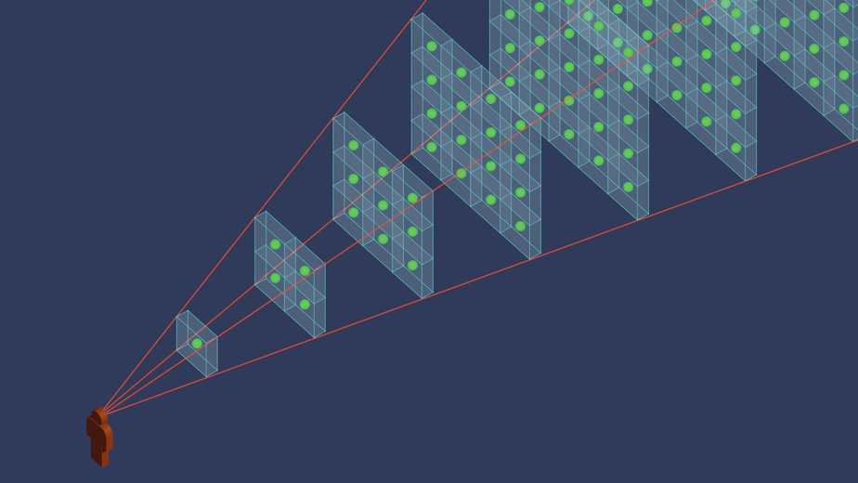
ФОТОМЕТРИЧНИЙ ПАРАДОКС
Якщо припустити, що Всесвіт є безмежним, однорідно заповненим зорями та існує вічно, то в будь-якому напрямку спостереження наш погляд мав би натрапляти на поверхню зорі. У такому випадку нічне небо повинно бути яскравим, подібним до поверхні Сонця. Проте насправді ми спостерігаємо темне нічне небо, що і створює суперечність.
Рис. 2. Генріх Вільгельм Маттеус Ольберс
німецький астроном
(11.10.1758 - 02.03.1840)
Джерело: https://uk.wikipedia.org
Рис. 1. Незалежно від відстані до зір, їхнє сумарне світло мало б робити небо рівномірно яскравим.
Джерело: https://vitotechnology.com

Slide 5
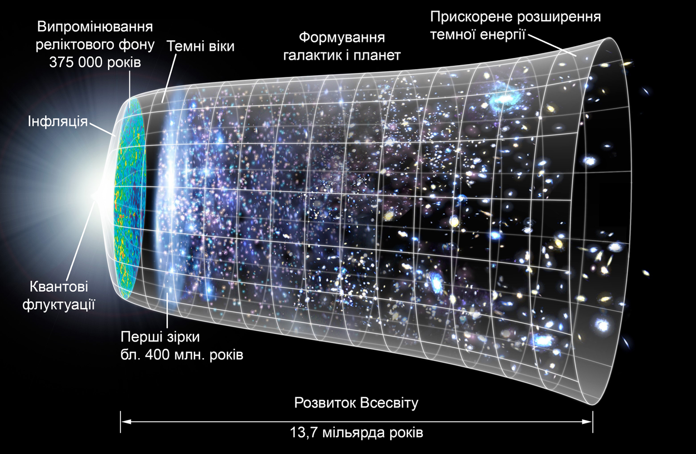
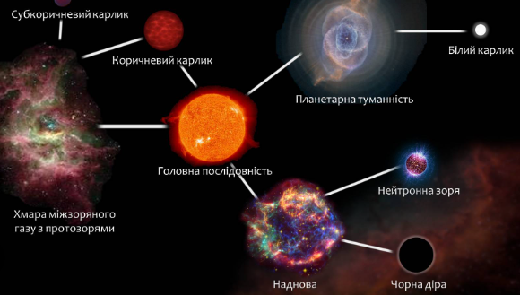
Сучасна наука пояснює розв’язання парадоксу властивостями Всесвіту:
  Всесвіт має скінченний вік, тому світло від найвіддаленіших об’єктів ще не встигло досягти Землі;
  Всесвіт розширюється, внаслідок чого світло далеких галактик зазнає червоного зміщення і слабшає;
  зорі мають обмежений час існування і не можуть рівномірно заповнювати простір нескінченно довго.
Рис. 4. Розширення Всесвіту
Джерело: https://uk.wikipedia.org
Сьогодні ми знаємо, що темрява нічного неба — це не просто відсутність Сонця, а прямий доказ того, що наш Всесвіт динамічний, має свій початок і постійно розширюється.
Рис. 3. Життєвий цикл зір
Джерело: https://gdz4you.com

Slide 6

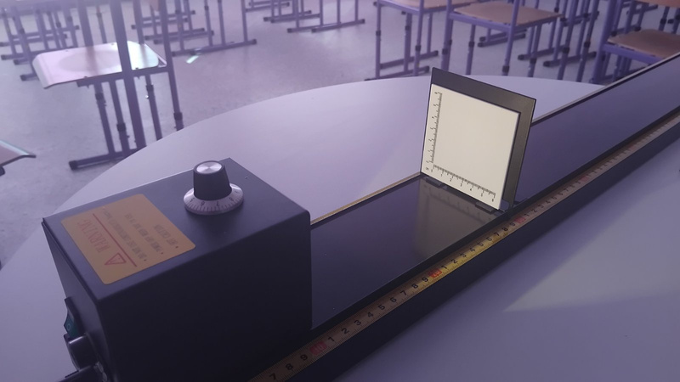

ДОСЛІД № 1
Мета: дослідити, як змінюється яскравість світла при віддаленні від джерела.
Відстань (см) | Яскравість (кд/м2)
10 | 11
15 | 10
20 | 7
30 | 5.5
40 | 4.1
50 | 3.3
60 | 2.7
70 | 2.4
80 | 2.1
Обладнання:
  Джерело світла
  Лінійка
  Екран
  Мобільний додаток “Світломір”
Рис. 5. Фото досліджуваної установки та значок додатку “Світломір” . ( Власні фото)

Slide 7
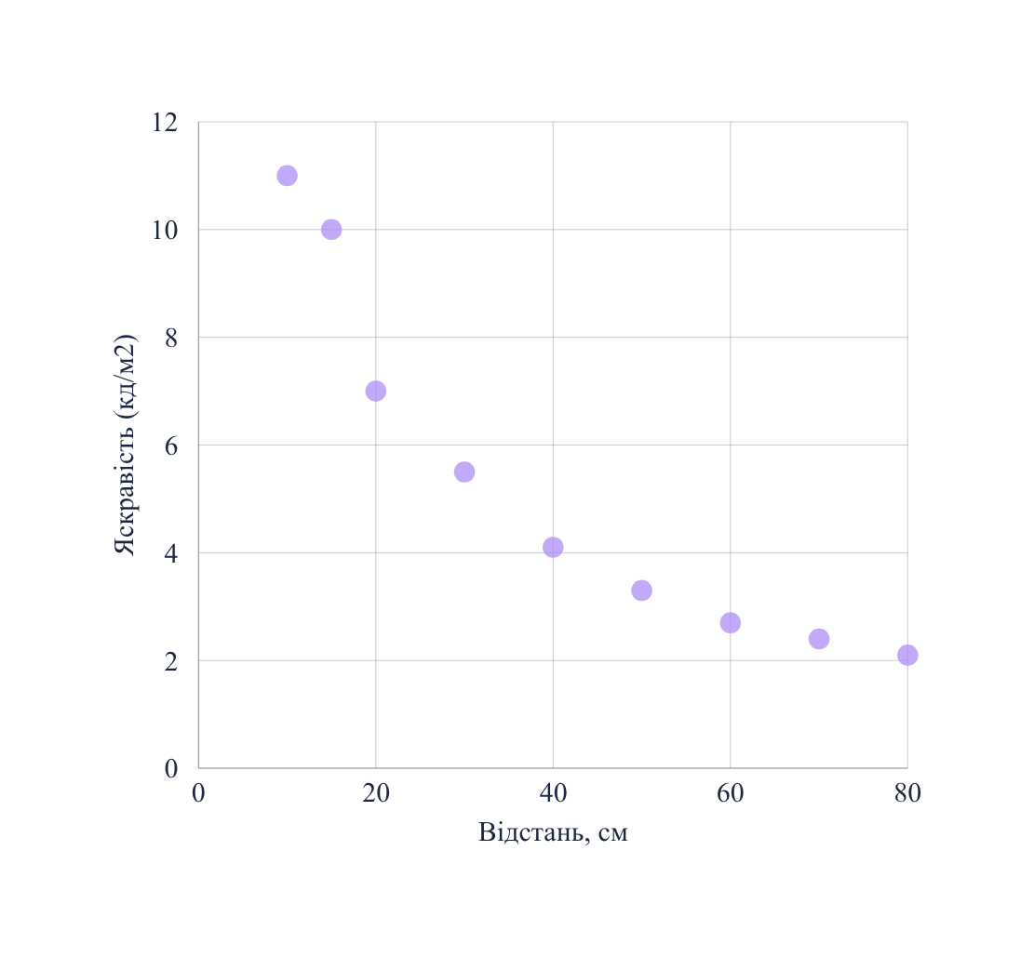
Аналіз результатів
Зі збільшенням відстані яскравість зменшується.
На малих відстанях яскравість найбільша, далі — поступово зменшується.
Бачимо не лінійну залежність, яскравість зменшується не рівномірно, а швидше на малих відстанях і повільніше на великих.
Рис. 6. Графік залежності яскравості від відстані
( Власні фото)

Slide 8

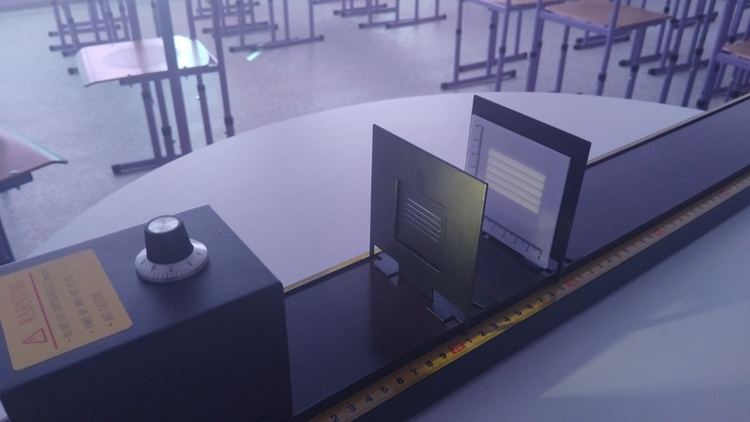
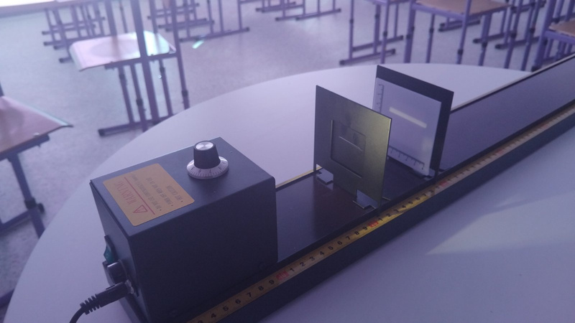
ДОСЛІД № 2
Мета: з’ясувати, як змінюється загальна яскравість при збільшенні кількості джерел.
Кількість джерел | Яскравість (кд/м2)
1 | 0.3
5 | 0.8
Обладнання:
  Джерело світла
  Кілька отворів
  Екран
  Мобільний додаток “Світломір”
ВИСНОВОК:
при збільшенні кількості джерел загальна яскравість збільшується.
Рис. 7. Фото досліджуваної установки з кількома отворами
( Власні фото)

Slide 9
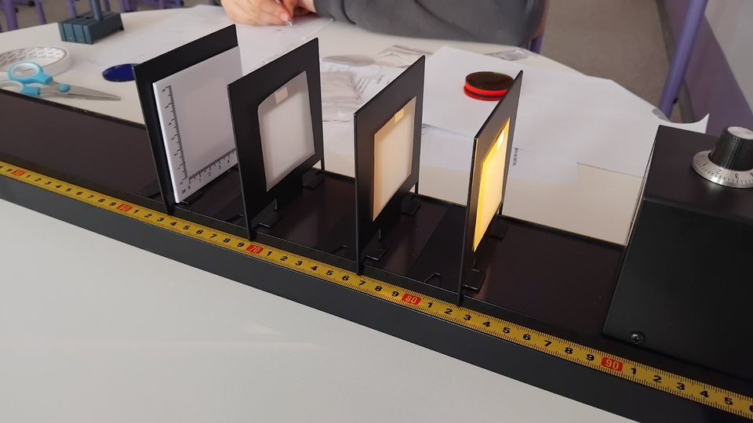
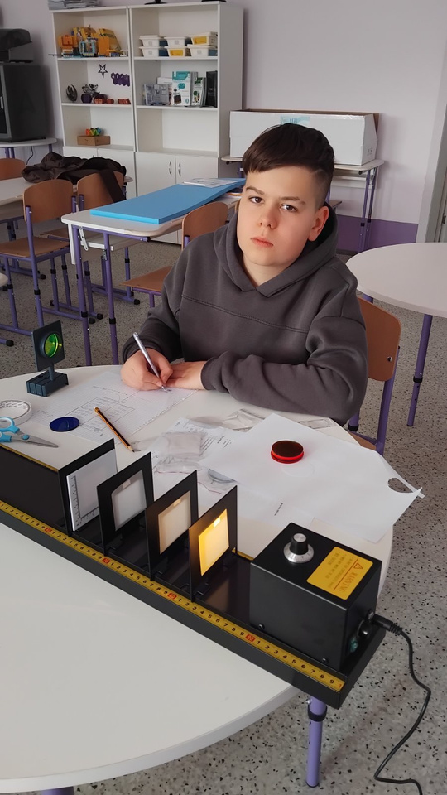
ДОСЛІД № 3
Мета: дослідити, як прозорі та напівпрозорі матеріали впливають на світло.
Рис. 8. Фото досліджуваної установки з напівпрозорих матеріалів
(Власні фото)
ВИСНОВОК:
під час експерименту ми побачили, що напівпрозорі матеріали зменшують яскравість, чим більше перешкод, тим гірше освітлення.
Рис. 9. Виконання дослідження
(Фото автора)

Slide 10
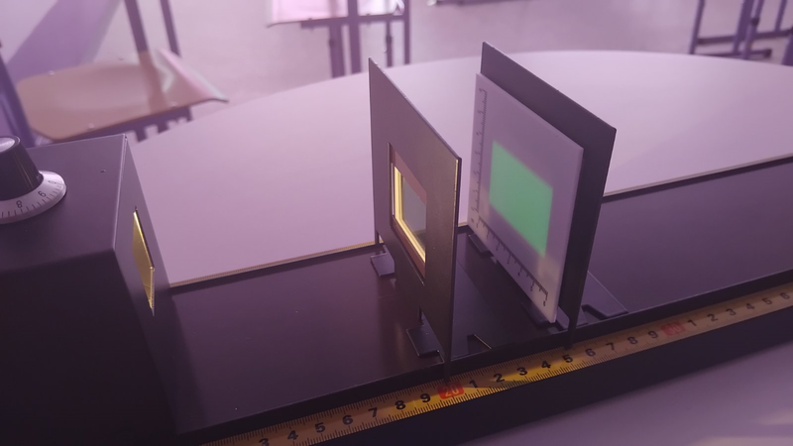
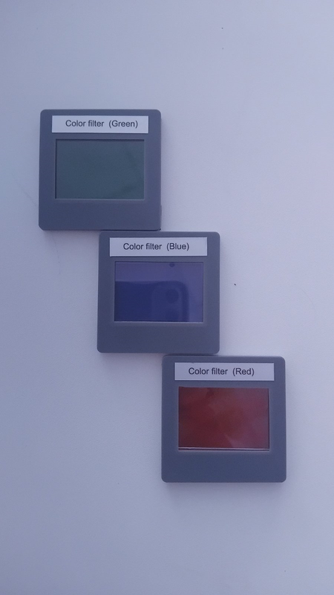
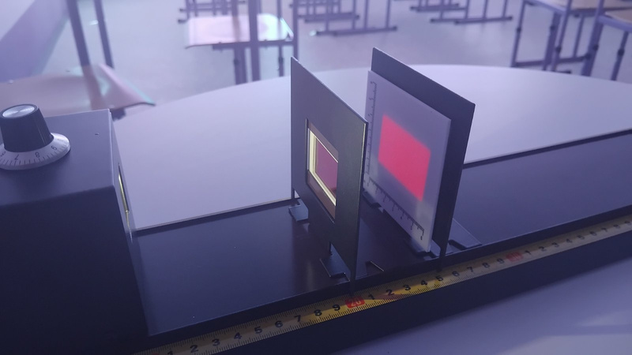
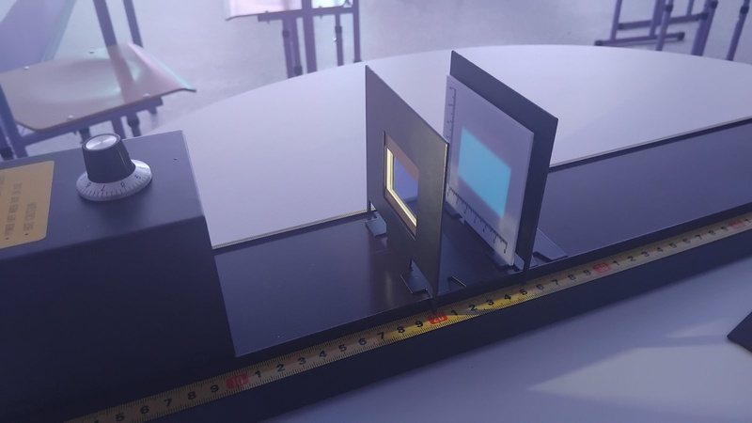
ДОСЛІД № 4
Мета: показати, що світло різних кольорів має різну енергію.
Фільтр | Спостереження
синій | тускле світле світло
червоний | яскравіше
зелений | добре сприймається
оранживий | яскравіший чим червоний
рожевий | трішки яскравіше чим червоний
Рис. 10. Кольорові фільтри
(Фото автора)
Рис. 11. Досліджені зразки
(Фото автора)

Slide 11
ВИСНОВОК
Світло від далеких зір значно послаблюється через велику відстань, розсіювання у просторі та поглинання міжзоряним середовищем. Навіть якщо зір дуже багато, їхнє світло не накопичується настільки, щоб зробити небо яскравим, оскільки інтенсивність швидко зменшується. Крім того, частина світла має різну енергію і не завжди ефективно сприймається оком. Тому нічне небо залишається темним, незважаючи на величезну кількість зір.

Slide 12
Список використаних джерел
  Бар’яхтар В. Г. Фізика : підруч. для 9 кл. загальноосвіт. навч. закл. / В. Г. Бар’яхтар, Ф. Я. Божинова, С. О. Довгий, О. О. Кірюхіна ; за ред. В. Г. Бар’яхтара, С. О. Довгого. — Харків : Вид-во «Ранок», 2022. — 272 с.
  2. Плющай І.І. АСТРОНОМІЯ.АСТРОФІЗИКА.КОСМОЛОГІЯ [Електронний ресурс]. Режим доступу: http://phymly.ck.sch.in.ua
  3. Фотометричний парадокс [Електронний ресурс]. Режим доступу: https://uk.wikipedia.org
  4. Фотометричний парадокс: чому нічне небо темне, якщо Всесвіт нескінченний? [Електронний ресурс]. Режим доступу: https://www.fizykaua.com/post/fotometrychnyy-paradoks

